Slide 2
Beredskapsøvelse Scenario 4
Fjernaksesskompromittering

Slide 3
Agenda
Øvingsmål
Øvingsform
Scenario
Gjennomføring
Oppsummering
Evaluering

Slide 4
Mål for øvelsen
Etablere felles situasjonsforståelse i beredskapsteam
Øve på virksomhetens evne til å bruke etablert planverk
Bevissthet rundt eksisterende tiltak og sårbarheter
Notes:
Øvingsmål: Etablere situasjonsfortåelse og bruke planverk i praksis ved OT-hendelse under en 3-4 timers øvelse.
Evalueres ved: oppsummering (hot wash-up) og spørreskjema etterpå.

Slide 5
Beskrivelse av ulike beredskapsøvelser

Slide 6
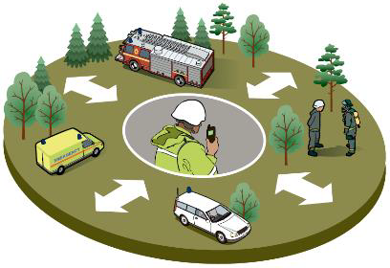
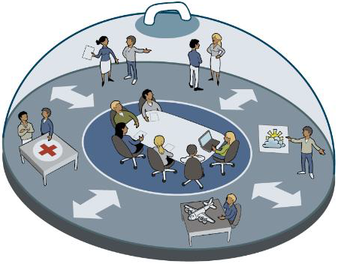
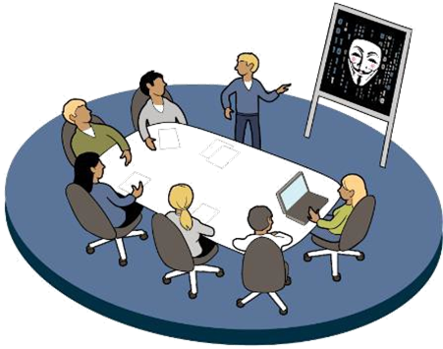
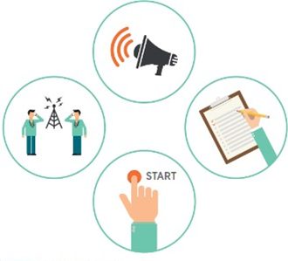
Ulike typer beredskapsøvelser
Funksjonsøvelse
Diskusjonsøvelse
Spilløvelse
Fullskalaøvelse
*Illustrasjoner fra DSBs Veileder i planlegging, gjennomføring og evaluering av øvelser

Slide 7
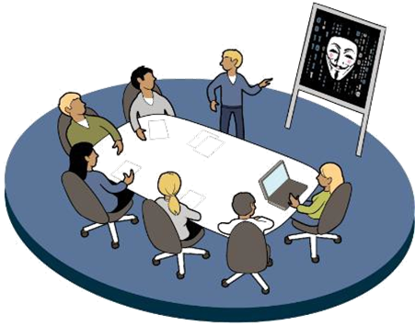
Diskusjonsøvelse
Diskusjon av problemstillinger rundt et gitt scenario
Styres av øvingsleder
Lite ressurskrevende
Lavterskel
Notes:
Deltagerne diskuterer en eller flere problemstillinger på bakgrunn av et scenario
Diskusjonene styres av øvingsleder
Gir en gjennomgang av komplekse utfordringer, økt kjennskap til planer og rutiner og bevissthet om forbedringspunkter

Slide 8
Spilløvelse
Det kommer innspill utenfra
Beslutninger styres av innsatsleder
Krever spillstab og forberedelse
Krever kommuikasjonslinjer
Notes:
Deltagerne diskuterer en eller flere problemstillinger på bakgrunn av et scenario
Diskusjonene styres av øvingsleder
Gir en gjennomgang av komplekse utfordringer, økt kjennskap til planer og rutiner og bevissthet om forbedringspunkter

Slide 9
Beredskapsroller

Slide 10
Rollefordeling
Beredskapsleder/innsatsleder
IT-sjef
Kommunikasjonsansvarlig
HMS-leder
Drift/OT-ansvarlig
Loggfører
Notes:
CISO, Incident Manager (IM),
Kontaktflate mellom IT og øvrig beredskapsorganisasjon?!

Slide 11
Loggfører
Sentral rolle som bidrar til kontinuitet og fremdrift
Noterer faktainformasjon om saken og besluttede tiltak
Etterspør oppdatering av status på tiltak
Bidrar til å holde fokus og korrigerer misforståelser eller feil situasjonsforståelse
Notes:
Loggfører er en viktig støttefunksjon for beredskapskoordinator/leder
- Noterer faktainformasjon om saken og besluttede tiltak
- Sørger for å få oppdatert status på tiltakene på neste statusmøte
- Danner seg et bilde over situasjonen – får ”informasjonsoverlegenhet”
- Stopper beredskapsledelsen hvis de forviller seg, sporer av eller bruker mye tid
- Korrigerer misforståelser eller feil situasjonsforståelse
- Dokumenterer hendelsesforløp, tiltak, håndtering osv.:
→Kontinuitet – ved langvarig håndtering av hendelser
For evaluering, rapportering, gransking og evt. rettsoppgjør i etterkant
- Dokumenter tidspunkt for når informasjonen ble observert/fanget opp og når den ble overlevert – kan være timers forskjell
Loggfør hvor/hvem informasjonen kommer fra - både sender og mottaker av informasjonen.
- Funksjon: gjør det enklere å spore uoverensstemmelser underveis og i etterkant
Ved endringer/oppdatering - ny linje, henvis til den gamle (IKKE oppdater den gamle! Viktig for å få med seg endringer i situasjonsbildet)

Slide 12
Scenario 4 Fjernaksesskompromittering

Slide 13
Lignende hendelser fra virkeligheten
Dansk kritisk infrastruktur rammet av stort dataangrep våren 2023
Utnyttelse av sårbarheter i IT-utstyr
Tilgang inn i OT-nettverk
Potensiale for driftsforstyrrelser i kritisk infrastruktur
Notes:
Rapporten beskriver et omfattende cyberangrep mot dansk kritisk infrastruktur i mai 2023, hvor 22 selskaper innen energisektoren ble kompromittert[1]. Angriperne fikk tilgang til industrielle kontrollsystemer, og flere selskaper måtte gå i øy-drift[1]. Det er indikasjoner på at statlige aktører kan ha vært involvert[1]. Uten SektorCERTs sensornettverk og samarbeid med medlemmer, leverandører og myndigheter, kunne angrepet ha ført til driftsmessige konsekvenser for dansk infrastruktur[1]. Angrepet utnyttet en sårbarhet i Zyxel firewalls, som gjorde det mulig for angriperne å få kontroll over enhetene[1]. Potensielle følger kunne ha vært kontroll over driften av store deler av dansk kritisk infrastruktur, noe som kunne hatt store samfunnsmessige konsekvenser[1]. SektorCERT anbefaler implementering av 25 spesifikke tiltak for å forhindre fremtidige angrep[1].
References
[1] SektorCERT-Angrebet-mod-dansk-kritisk-infrastruktur-TLP-CLEAR (1)

Slide 14
Antall angrep mot kraftsystemene øker globalt
Notes:
IEA: angrep mot kraftsektoren er økende, og digitaliseringen bidrar til å øke sårbarhetseksponeringen.

Slide 15
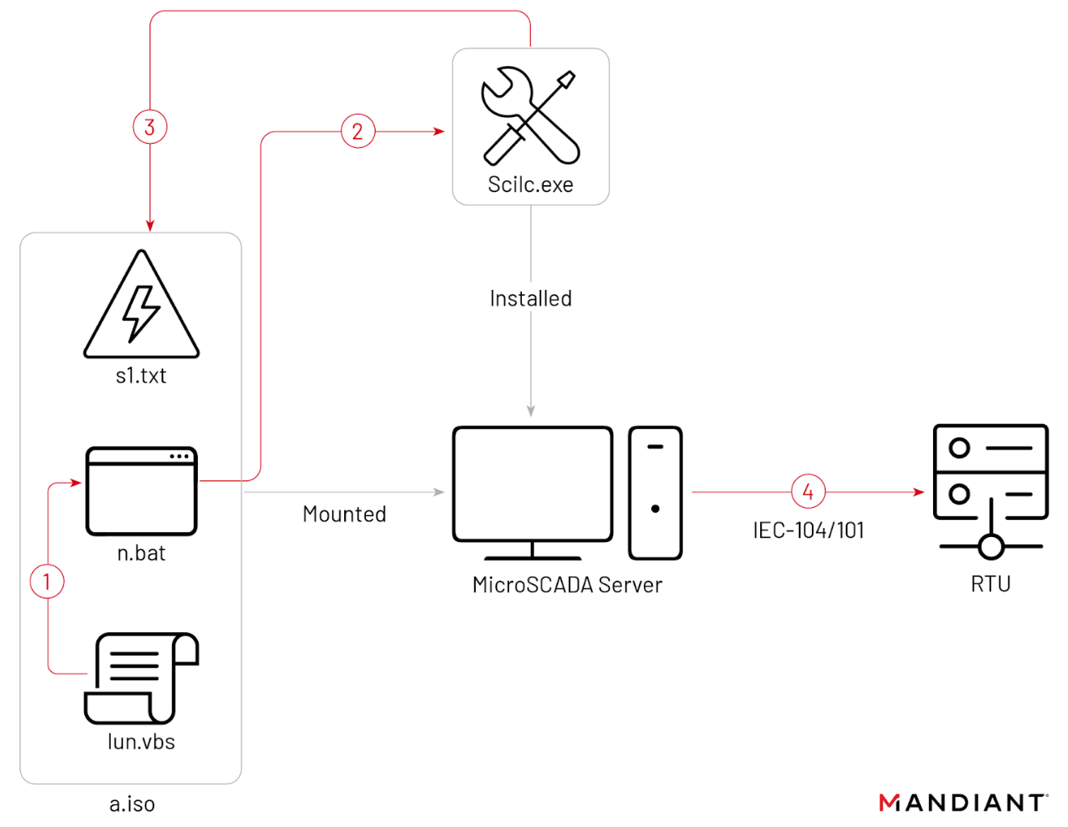
Angrep mot substasjoner i Ukraina (2022)
Sandworm Disrupts Power in Ukraine Using a Novel Attack Against Operational Technology | Google Cloud Blog

Slide 16
Øvingsoppsett
Dette er en spilløvelse
Dere øver i en fiktiv virkelighet, med antakelser om infrastruktur
Bruk eget planverk og metoder for å ta beslutninger og samarbeide, men anse øvingsvirkeligheten som deres arena

Slide 17
Gjennomføring av en spilløvelse
Spillstab spiller roller som de øvende interagerer med
Spillstab spiller alle roller som ikke aktivt skal øves
Interaksjoner og beslutninger spilles ut med spillstab som mottaker
Spillets gang vil avhenge av de øvendes håndtering og beslutninger
Evaluering og læringsnotat
Notes:
Diskusjonsøvelse er en simulert interaktiv diskusjon om et hypotetisk scenario
Situasjonsbeskrivelse er gitt sammen med et sett med mål som skal oppnås Deltakerne står overfor forskjellige utfordringer mens de går gjennom det hypotetiske scenariet Evalueringen innebærer en gjennomgang av øvelsen for å identifisere styrker og svakheter Rapporteringen omfatter dokumentasjon av funn og anbefalinger

Slide 18
Spillregler
Alle innspill starter med «ØVELSE ØVELSE ØVELSE»
Behov for diskusjon: «TIMEOUT» kan kalles av den som har behov.
Reelle situasjoner: «NOPLAY» - avbryter øvelsen dersom øvingsleder beslutter det.

Slide 19
Øvende roller som må være med
Innsatsleder
Loggfører
Kommunikasjonsansvarlig
IT-sjef / Teknisk personell (IT og OT)

Slide 20
Spillstab - roller
Scenarioleder
KraftCert
Teknisk personell (IT)
Brannmurleverandør
Journalist

Slide 21
Scenariobeskrivelse
Dere jobber som en del av beredskapsteamet i et kraftselskap. Ved øvelsens start, har det akkurat kommet et varsel fra NSM om en sårbarhet som blir utnyttet i stort omfang på internett.
Trusselbildet er i utgangspunktet normalt, men myndighetene advarer om vedvarende høy aktivitet fra statlige aktører og at bransjen må være aktsom, som det har vært de siste årene.

Slide 22
Nettverksstruktur
Kun en brannmur mellom IT/OT.
Direkte eksponert mot internett.
Innkommende trafikk blokkert
Utgående trafikk tillatt
Brannmur har VPN-funksjonalitet med bruk av SSLVPN
Windows-server er HyperV-host og brukes også som jump-server for OT-nettet.
Switch i OT-nett er utstyrt med OT-sensor på SPAN-port.
Internett
IT
Brannmur
m/SSLVPN-løsning
Nettverkssensor OT
Switch
PowerPLC1
SPAN
Windows Server 2016
10.10.1.105
PowerPLC2

Slide 23
Øvelsen starter

Slide 24
Innspill 1: Varsel fra KraftCERT
Fra: KraftCERT
Til: IT-Sjef
Det er oppdaget en sårbarhet CVE-XXX (CVSS 9.6) i flere brannmurer med innebygget SSLVPN-løsning. Sårbarheten blir utnyttet i stort omfang på internett. Den gjør det mulig å gjøre hvilke som helst endringer på brannmuren ved å sende spesielle pakker til SSLVPN-tjenesten. Vi anbefaler alle å umiddelbart stoppe SSLVPN-tjeneren på brannmurer med sårbarheten.

Slide 25
Hint: Varselet bør føre til undersøkelser om vi har sårbarheten, og i så fall, om vi kan være kompromittert

Slide 26
Hint: Vurder konsekvensen av å stenge SSLVPN-tjener.
Notes:
I utgangspunktet er driften avhengig av at en på drift som jobber fra Spania har tilgang via SSLVPN.

Slide 27
Innspill 2: Varsel fra IT
Fra: IT
Til: IT-Sjef
Hei, vi ser en inlogging på winserv2 med brukeren «winuser». Jeg trodde ikke denne var i bruk lenger?

Slide 28
Hint: Dette bør føre til antakelse om at systemene er kompromittert.

Slide 29
Innspill 3: Beredskapsstab
Fra: Beredskapsleder
Til: «Alle i beredskaps-staben»
Hei, vi har en pågående hendelse, vi må antakelig aktivere beredskap. Fint hvis alle kan komme så raskt som mulig.

Slide 30
Innspill 4: Utgående trafikk
Fra: IT
Til: IT-sjef
Det ser ut til at det har vært uvanlig mye trafikk fra winserv2 i natt og i går natt, vet ikke hvor det går. Helt stille på dagtid. Samme maskinen hvor det ble logget inn med winuser-brukeren for to dager siden. Ser den har full admin-tilgang til DC.

Slide 31
Hint: Her bør man begynne å vurdere hvilke skadebegrensende tiltak som kan gjøres uten å påvirke produksjon.

Slide 32
Innspill 5: Endringer i brannmur
Fra: IT
Til: IT-sjef
Det er gjort endringer i den eksterne brannmuren med VPN-løsningen. I noen timer var det åpent for trafikk rett inn til winserv2, men den er reversert ser det ut til. Det er fortsatt åpent til admin-siden for brannmuren fra internett.
Sårbarheten NSM varslet om er etter all sannsynlighet utnyttet hos oss.

Slide 33
Hint: Vurder mulighetene for å isolere driftsnettverk.

Slide 34
Hint: Begynn å sikre spor for hva trusselaktøren(e) har gjort.

Slide 35
Innspill 6: Bytte brannmur
Fra: Leverandør av brannmur
Til: Sentralbordet
Hei, dere kjører fortsatt en gammel brannmurløsning fra oss. Dere burde bytte ut denne med en helt ny brannmur, og separat VPN-løsning. Den dere har nå er utsatt for CVE-XXX.

Slide 36
Hint: Her bør man vurdere hvor fort dette eventuelt kan gjøres, og kostnaden.

Slide 37
Hint: Det burde undersøkes om det finnes patcher for sårbarheten.

Slide 38
Innspill 7: Gjenoppretting
Fra: IT
Til: Beredskapsteam
Vi burde umiddelbart tilbakestille maskinen som er bekreftet kompromittert fra sikkerhetskopi og stoppe SSLVPN-tjeneren.

Slide 39
Hint: Det må sjekkes om dette får konsekvenser for produksjon.

Slide 40
Hint: Sjekk om mangel på sikring av spor påvirker eventuell utbetaling fra forsikringsselskap.

Slide 41
Innspill 8: Bevis
Fra: IT
Til: IT-sjef
Vi har funnet et skript på winserv2 som heter eventlog.ps1, det ser ikke ut som det skal være der. Det ble lagt til som en scheduled task for to dager siden av winuser.
Det ligger også en diger fil «eventlog.bin» der, vet ikke sikkert hva det er, men den er flere hundre gigabytes.

Slide 42
Hint: Dette burde trigge leting etter disse sporene på andre maskiner også.

Slide 43
Hint: Man burde i hvert fall slette scheduled task her.

Slide 44
Innspill 9: Skriptanalyse
Fra: IT
Til: IT-sjef
Hei, har sett litt nærmere på skriptet. Det er ganske «obscured», men jeg ser i hvert fall at noe data sendes til en hardkodet IP, og at den driver å skanner alle tilkoblede devices på serveren.

Slide 45
Hint: Hvis man har oppnådd kontroll over brannmur, burde man vurdere å blokkere trafikk til den IP-adressen som ble funnet i skriptet.

Slide 46
Innspill 10: Media
Fra: Journalist
Til: Direktør
Hei, har skjønt dere har en sikkerhetshendelse pågående, kunne du ringt meg tilbake for en kommentar?

Slide 47
Hint: Henvend til riktig person.

Slide 48
Innspill 11: Logging
Fra: IT
Til: IT-sjef
IT har satt i gang ekstra logging av nettverkstrafikk fra serveren, men det har ikke vært noe trafikk siden dette ble gjort. Jeg er bekymret for at det er installert noe annen skadevare vi ikke har funnet, som kan aktiveres og påvirke driften.

Slide 49
Hint: Her burde man ha isolert nettverket så mye som mulig. Fokuser på gjenoppretting og verifisering av gjenlevende rester av angrepet.

Slide 50
Hint: Man burde gjøre en vurdering av hvorvidt kundedata kan være på avveie, og hva responsen på det eventuelt må være.

Slide 51
Øvelse avsluttes

Slide 52
Evaluering

Slide 53
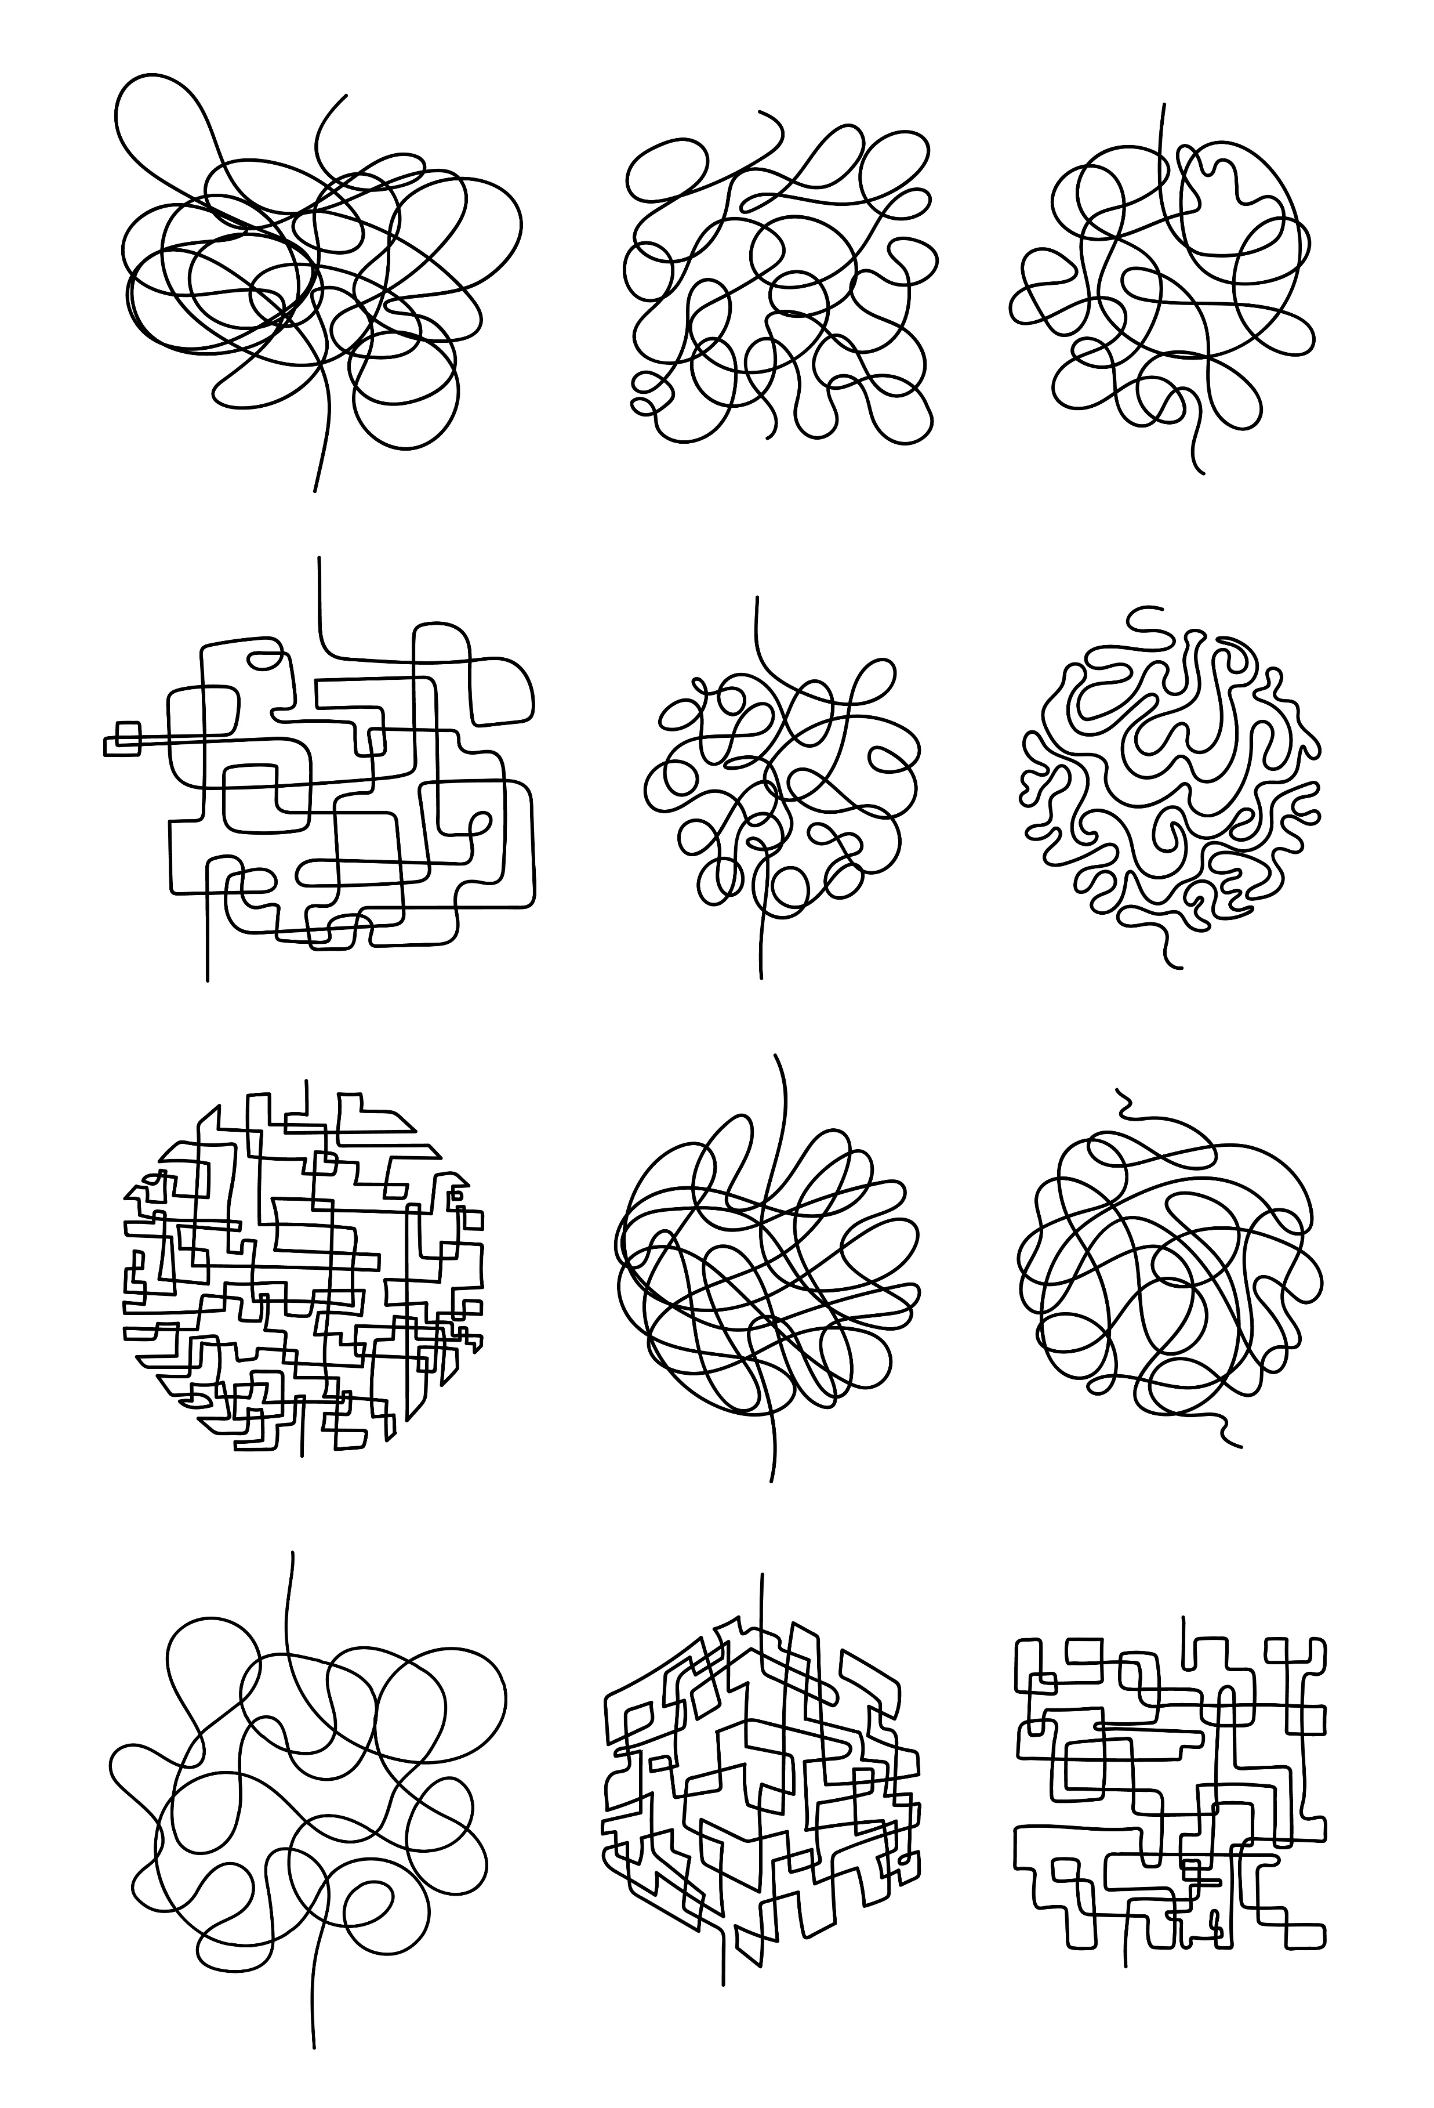
Evaluering
Oppsummering av øvelsen
Runde rundt bordet
Hva forventet vi skulle skje?
Hva fungerte godt, og hvorfor?
Hvilke utfordringer møtte vi på?
Hva kan forbedres, og hvordan?
Notes:
Hvordan kunne dette angrepet vært forhindret?
Diskuter mulige forebyggende tiltak som bedre autentisering, strengere tilgangskontroll, og regelmessige sikkerhetsrevisjoner hos leverandøren.
Hvilke sikkerhetstiltak kan implementeres for å beskytte mot slike angrep?
Utforsk tiltak som multifaktorautentisering, overvåking av nettverkstrafikk, og bruk av sikkerhetsprotokoller.
Hvordan bør samhandlingen med leverandøren foregå når et innbrudd oppdages?
Diskuter prosedyrer for kommunikasjon, samarbeid om å identifisere og fjerne trusler, og tiltak for å forhindre fremtidige angrep.
Hva er de langsiktige konsekvensene av slike angrep på tilliten til leverandører og sanntidsdata?
Diskuter hvordan slike hendelser kan påvirke tilliten til leverandører og sanntidsdata, og hvilke tiltak som kan gjenopprette denne tilliten.
Hvordan bør kraftverket reagere på slike hendelser i fremtiden?
Vurder beredskapsplaner, opplæring av ansatte, og etablering av en responsprotokoll for å håndtere lignende situasjoner.
Hva er de økonomiske og operasjonelle konsekvensene av slike angrep?
Analyser de økonomiske tapene og operasjonelle utfordringene som følge av manipulerte data og nødvendige utbedringer.

